Slide 1
資料２-２
意見交換の概要
（主な意見）
主な意見について
〇全体としての意見
〇交流促進機能についての意見
〇都市空間機能についての意見
〇交通結節機能についての意見
⇒ 今後、検討を深める中で反映
⇒ 「資料３ー１ 交通結節機能の強化に向けて」に反映

Slide 2
全体
○ 通信・映像などの技術進歩が進む中、また、この新型コロナの影響などからすれば、会うという価値の重要性は、今後も増す。そういった観点から、交通利便性、会う空間の機能、空間の品質というのは極めて重要な要素である。
○ 利便性が高い新大阪で活動する人、利用する人にとって、留まって楽しめる機能が不足しており、まちが変わるということに対して、期待したい。
○ 新型コロナの影響を契機に、リスク分散や、東京への一極集中の課題への対応を考えるタイミングである。想定される地震、津波、噴火などの大規模な災害に備えて、日本として経済の持続の備えをしていく必要がある。
空港が充実する大阪が、東京と一体となって、その一翼を担うのはいうまでもなく、新幹線で東京と直結する新大阪は、現状においても、国や東京の本社などの中枢機能の一部を受け持つポテンシャルがある。
リニア中央新幹線の整備により、東京に縛られる要素は低下し、より一層ポジショニングは明確になる。このように、東京と大阪の一体となったリスク分散が可能であることを海外に示せれば、アジアにおける政情も踏まえ、日本が欧米企業のアジアの進出拠点としての成長も見込めるのではないか。
○ 関西からは、大学の卒業生など、社会に多くの人材を送り出しているが、人材が東京に集まってしまっている。学生などには、文系、理系問わず、新大阪の取り組みなどを知ってもらうことが大事である。

Slide 3
交流促進機能
○ 人が歩く公共空間と民間都市開発の低層部における空間づくりでは、そのエリアで活動する人にとって有益な機能があり、かつ独自のアイデンティティを出していくことが、エリアの価値を高める観点から、今後のまちづくりにおいて極めて重要である。
○ ビジネスでは、優秀で信頼できる人のネットワーク構築は極めて重要であり、リモートでのやり取りが社会的に浸透してきているものの、そういった人が集まれる場所の重要性は今後も一層高まる。
○ 公共空間では、歩行者と自動車の分離はもとより、一定の高い質が重要である。また、民間都市開発の低層部には、賃料負担力は小さいが、アイデアや質の高さ、独自性をもつ機能・テナントが必要で、低層部のビル側の事業リスクを上層階の収益でおぎなえるように、容積緩和などの都市計画的手法により、支援していくことが重要となる。

Slide 4
交通結節機能
○ 新大阪駅は、現状では、道路・鉄道などの構造物によって、人の動線がわかりにくいなどの課題があり、今後の鉄道などの整備において、この課題解決が重要である。
各鉄道会社の改札間、駅前広場の動線が主動線となり、そこから、まちへのひろがりを作ることが重要である。
また、まちに広がる歩行者動線は、歩車分離を図る歩行者デッキなどにより、駅を中心に放射方向にかつシンボル的な質をもったもので、広げていくことが重要である。
○ 淀川左岸線の整備により、高速道路へのアクセスが向上し、広域へのアクセスが飛躍的に高まるため、新大阪にこれまで乗り入れていない高速バス事業者にとって、魅力が非常に高まると考えられる。
○ 鉄道・道路を乗り継ぐ交通結節点を利用する人に対するサービスの最大化を考えて検討すべきである。インバウンドは低迷しているが、今後必ず復活してくるため、空港からの動線と新幹線ネットワークの接続点である新大阪においては、単なる乗り換え機能だけでなく、２４時間化対応など、都市開発側でも対応できるように備えるべきである。例えば、関西国際空港などの空港のコンセッションなども参考にしつつ、広域の交通を集め（適切な規模の確保、バスの発着料を抑えるなど）、人を集めることと、集めた人に対するサービスを高めてもらいたい。
○ ロボット、ＡＩ、センシング（カメラ、認証）、自動運転などの技術進歩により、人手の不足、サービスの維持・向上（案内、決済）、人の流れや施設混雑状況の把握などに対する取り組みが進められており、20年後の技術を現時点で見通すのは難しいものの、新大阪においても、導入していくべき内容は多い。

Slide 5
都市空間機能
○ 民間の開発区域はもとより、公共的な空間（歩道、歩行者デッキ、オープン空間）においても、空間として、質の高さが必要。
○ 整然とした大きい空間だけでなく、雑然とした空間（清潔で安全が前提）も必要であり、意図的に作り出す取り組みが必要。
○ 新大阪の空間が大きく変わるのであれば、コンセンサスを得るためのわかりやすさが重要。新大阪は土木構造物の影響により空間的に把握しづらいので、３Ｄモデルも活用しながら、人の空間、都市の空間がどう変わるのかを示せるようにしていく必要がある。
○ 新大阪が空間的にどういう質のあるものを備えて変わるのかということが、重要な観点。

Slide 6
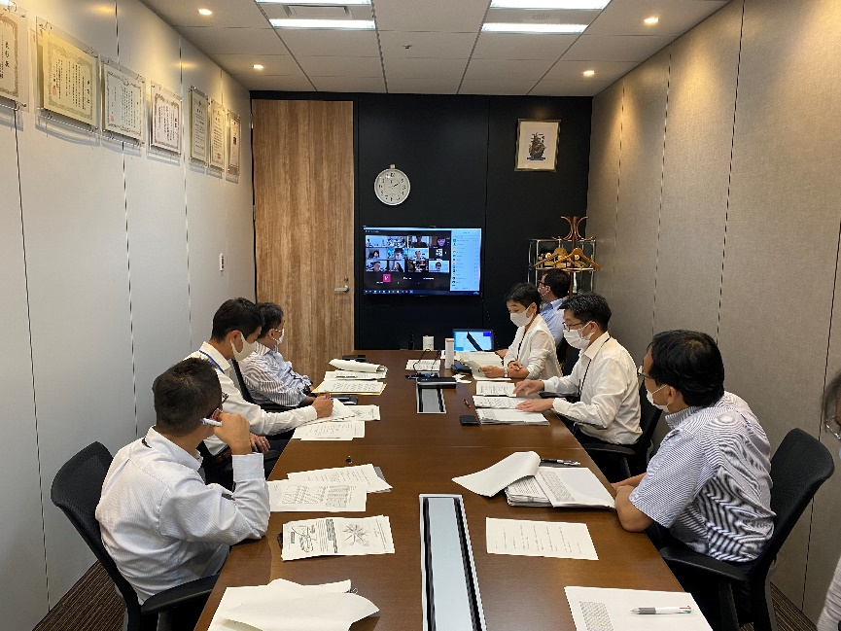
■シンガポール政府機関との意見交換会（Web）概要
日 時 ：令和2年 ９月２４日 14時~16時
相手方：シンガポール政府機関
CLC（暮らしやすい都市センター）：５名
URA（都市再開発庁）：４名
内 容 ：・「新大阪駅周辺地域 まちづくり方針の骨格」について
・「シンガポールの都市計画システムとジュロンレイク地区」について
・双方のまちづくりについて意見交換

